Slide 1
第3章 敏捷开发
吴清强

Slide 2
问题……
一种理念
一系列开发指南
什么是敏捷？

Slide 3
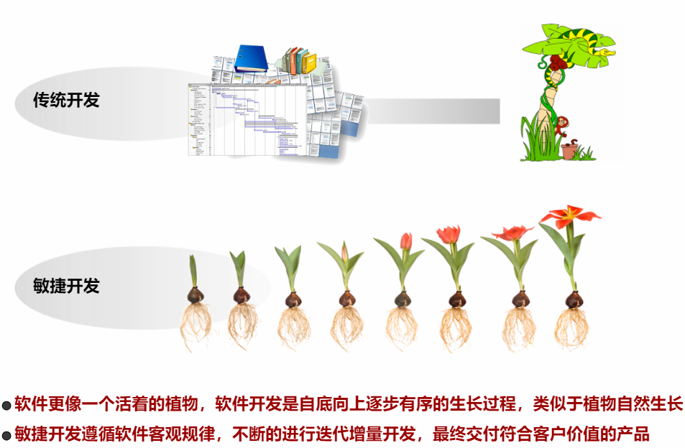

Slide 4
主要内容
敏捷是什么？
典型敏捷过程模型
DevOps

Slide 5
3.1 敏捷是什么？
通俗地讲，敏捷是指在软件的开发活动中，坚持一些基本原则，灵活运用各种方法，快速地开发出令客户满意的产品。
敏捷是一种态度，是敏捷建模者们坚持的价值观、敏捷建模者们相信的原则、敏捷建模者们应用的实践组成的集合。

Slide 6
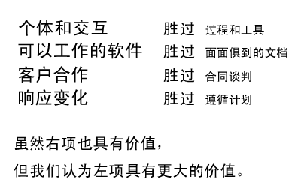
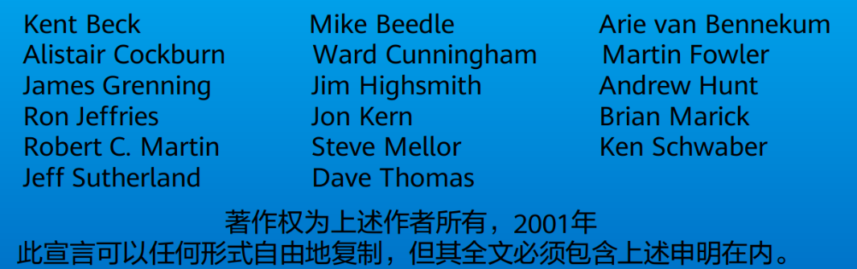
敏捷软件开发宣言
普遍存在的变化是敏捷的基本动力

Slide 7
敏捷宣言遵循的原则
﻿1， 我们最重要的目标，是通过持续不断地及早交付有价值的软件使客户满意。
2， 欣然面对需求变化，即使在开发后期也一样。为了客户的竞争优势，敏捷过程掌控变化。
3， 经常地交付可工作的软件，相隔几星期或一两个月，倾向于采取较短的周期。
4， 业务人员和开发人员必须相互合作，项目中的每一天都不例外。
5， 激发个体的斗志，以他们为核心搭建项目。提供所需的环境和资源，辅以信任，从而达成目标。

Slide 8
敏捷宣言遵循的原则（续）
6， 不论团队内外，传递信息效果最好效率也最高的方式是面对面的交谈。
7， 可工作的软件是进度的首要度量标准。
8， 敏捷过程倡导可持续开发。责任人、开发人员和用户要能够共同维持其步调稳定延续。
9， 坚持不懈地追求技术卓越和良好设计，敏捷能力由此增强。
10， 以简洁为本，它是极力减少不必要工作量的艺术。
11， 最好的架构、需求和设计出自自组织团队。
12， 团队定期地反思如何能提高成效，并依此调整自身的举止表现

Slide 9
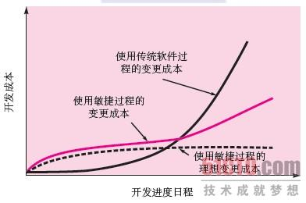
敏捷及变更成本

Slide 10
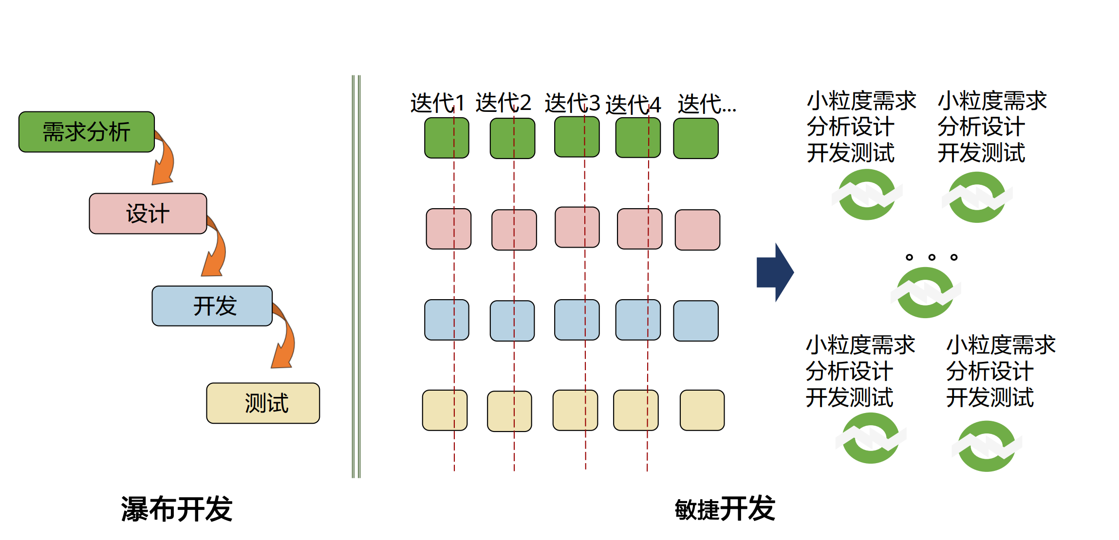
敏捷开发与瀑布开发的外在区别

Slide 11
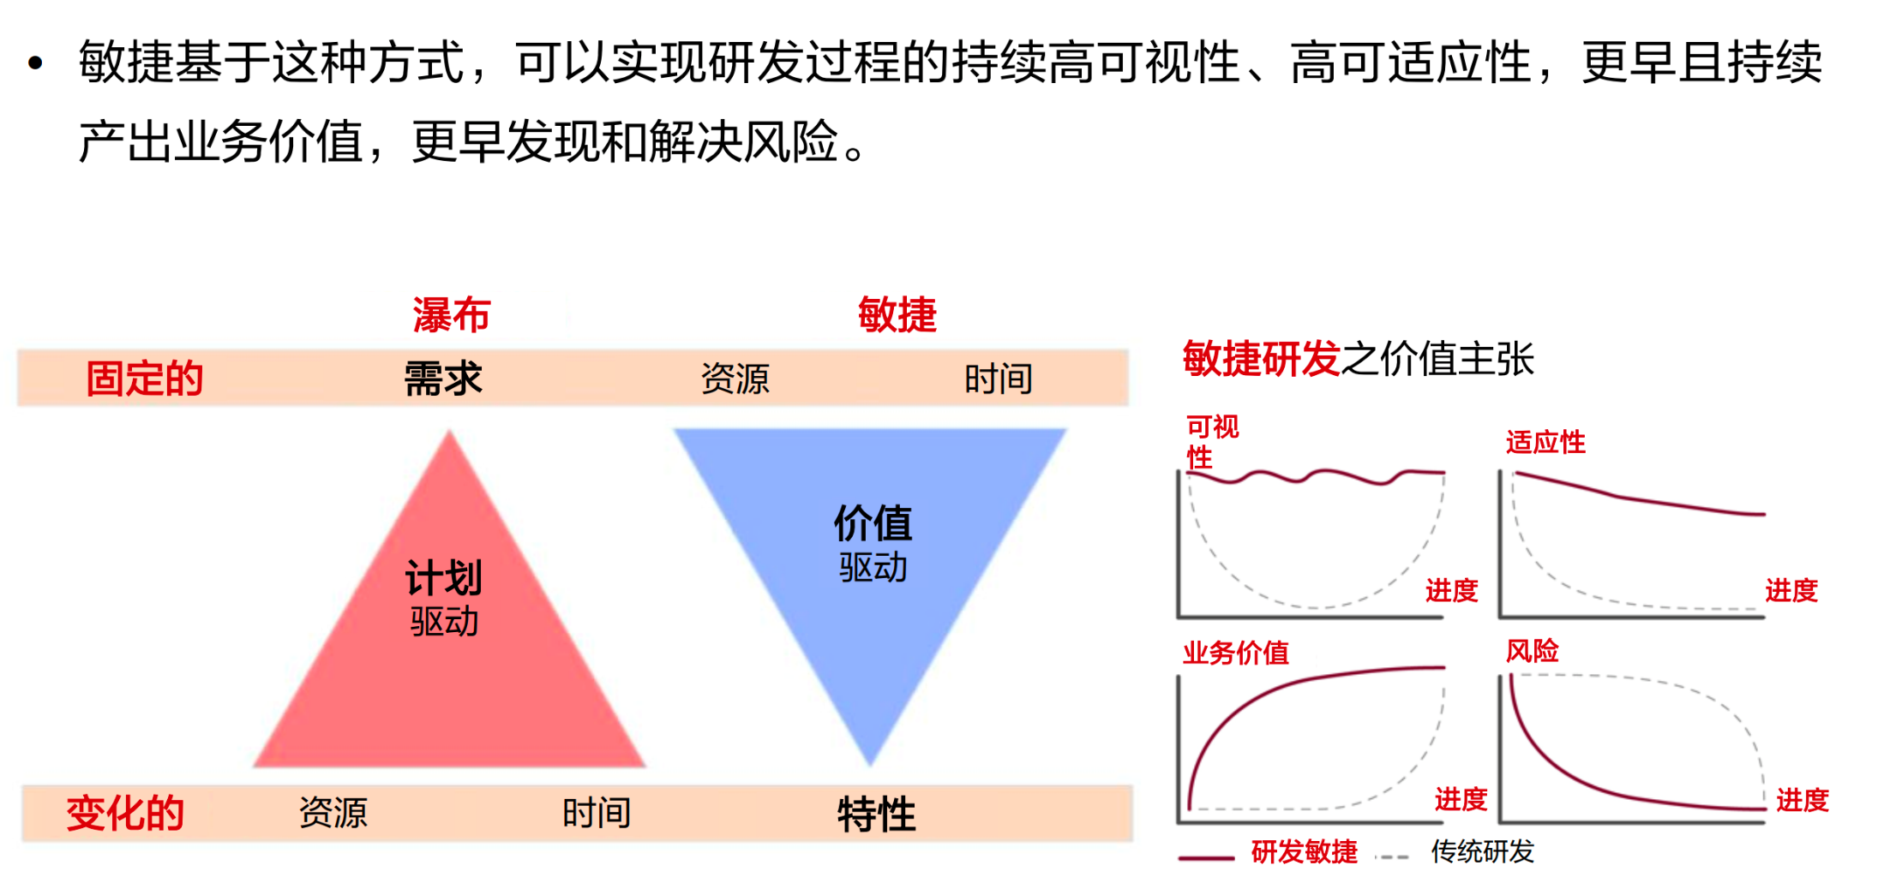
价值驱动—敏捷与传统瀑布模型的最大区别
Notes:
我们再从另外一个角度来介绍一下敏捷的精神。
先看左图，传统瀑布模式是计划驱动的，利用估算的资源在估算的时间内，按照计划去达成假定固定的需求。
敏捷则是追求价值驱动的，它更强调在我们固定资源投入和固定时间投入。右图是对敏捷价值主张的一个简要呈现，在资源和时间固定的情况下，通过调节特性的选择，追求最大化的价值产出。
敏捷主打的这种价值驱动模式，有什么好处呢
敏捷能够带来全程持续的高可视性，了解现场到底是什么情况；
敏捷通过短迭代的模式，在每个短迭代均可以进行需求调整，带来高适应性；
通过聚焦价值来排序特性，敏捷可以从一开始就产出高业务价值，更可以在边际效益递减时决策减少投入；
在敏捷方式下，能够更早地发现和解决风险，避免风险恶化；

Slide 12
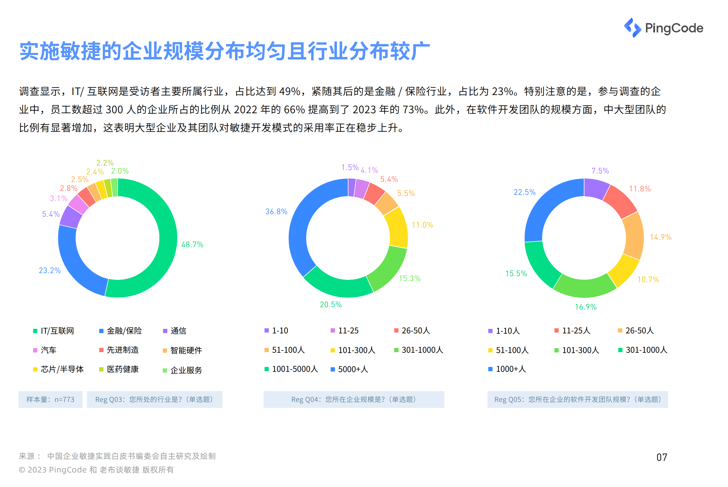

Slide 13
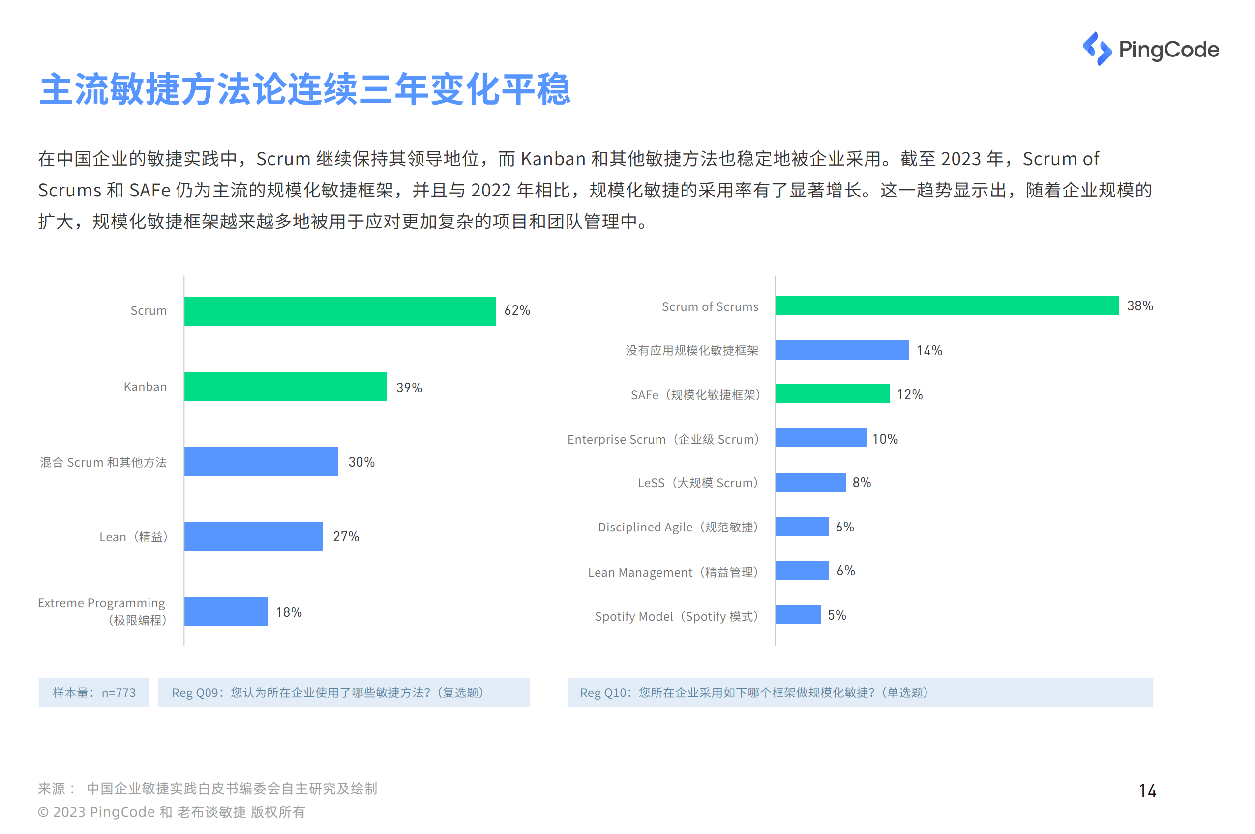

Slide 14
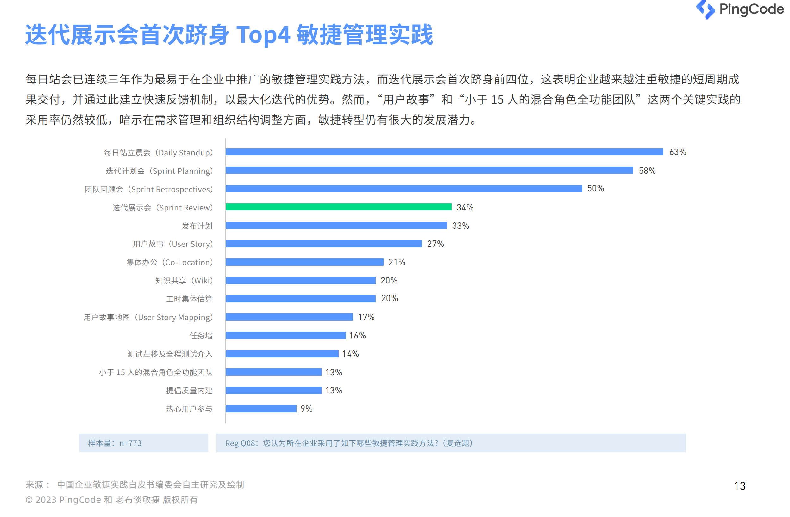

Slide 15
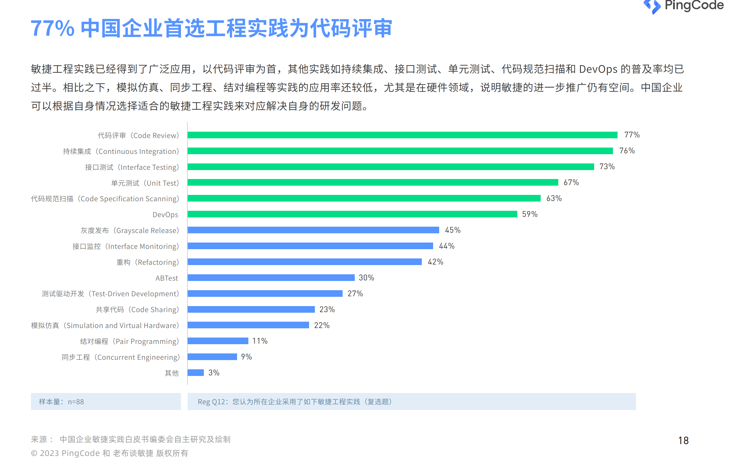

Slide 16
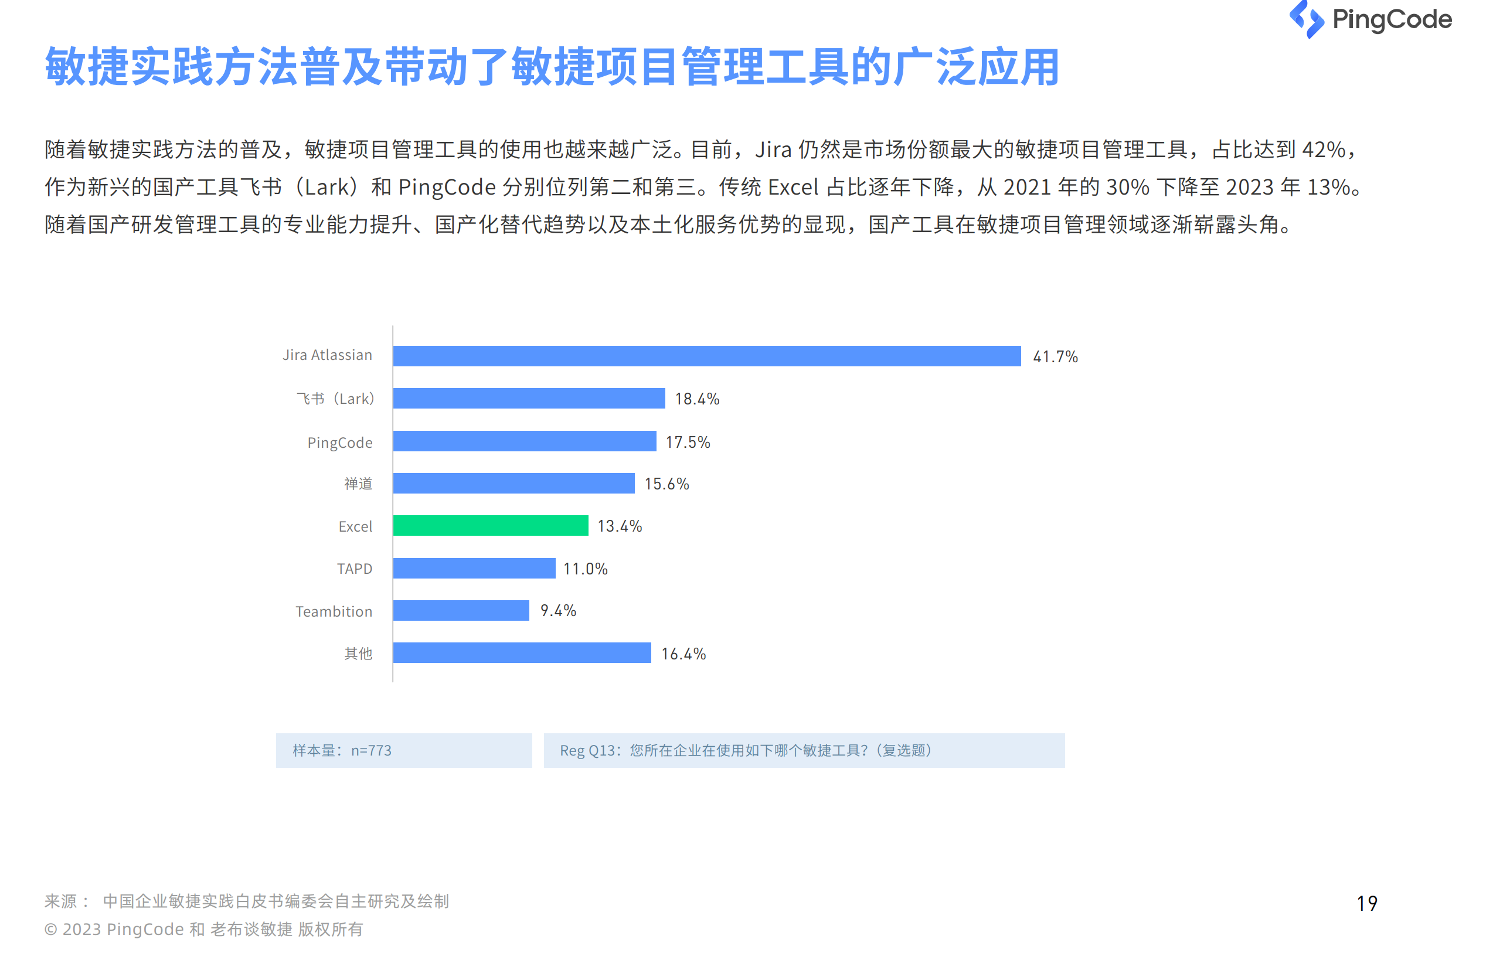

Slide 17
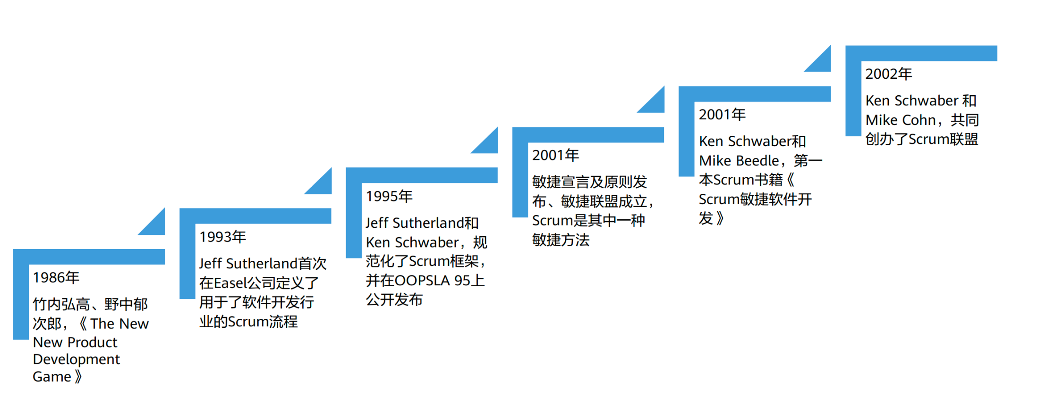
3.2 Scrum

Slide 18
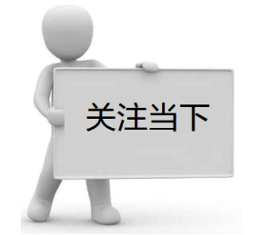
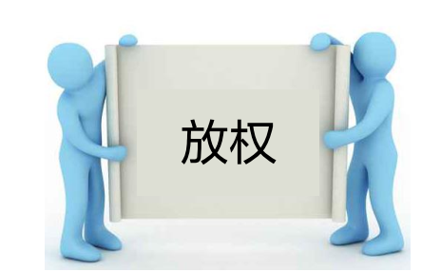
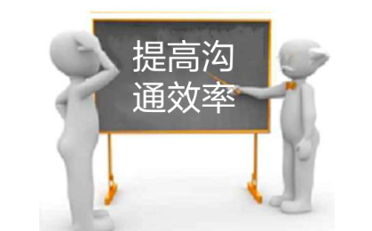
3.2 Scrum（续）
﻿Scrum三大特点
﻿“可能性的” 艺术；
团队自组织，自管理；
面对面沟通。
Notes:
“可能性的”艺术
强调想事情的时候不应该把注意力集中在“不能做的事情"上，而是关注当下“什么事情可以做或者可能做”，不要被诸多的不确定性因素所困扰，先做可以做的，然后看有什么新的发现，有什么新的思维出现。
团队自组织，自管理
强调“放权”，让团队自己寻找解决问题的最佳方案。可以激发团队创造力，增强团队责任感，显著提高生产力。
面对面沟通
强调面对面的沟通，以有效减少沟通障碍

Slide 19
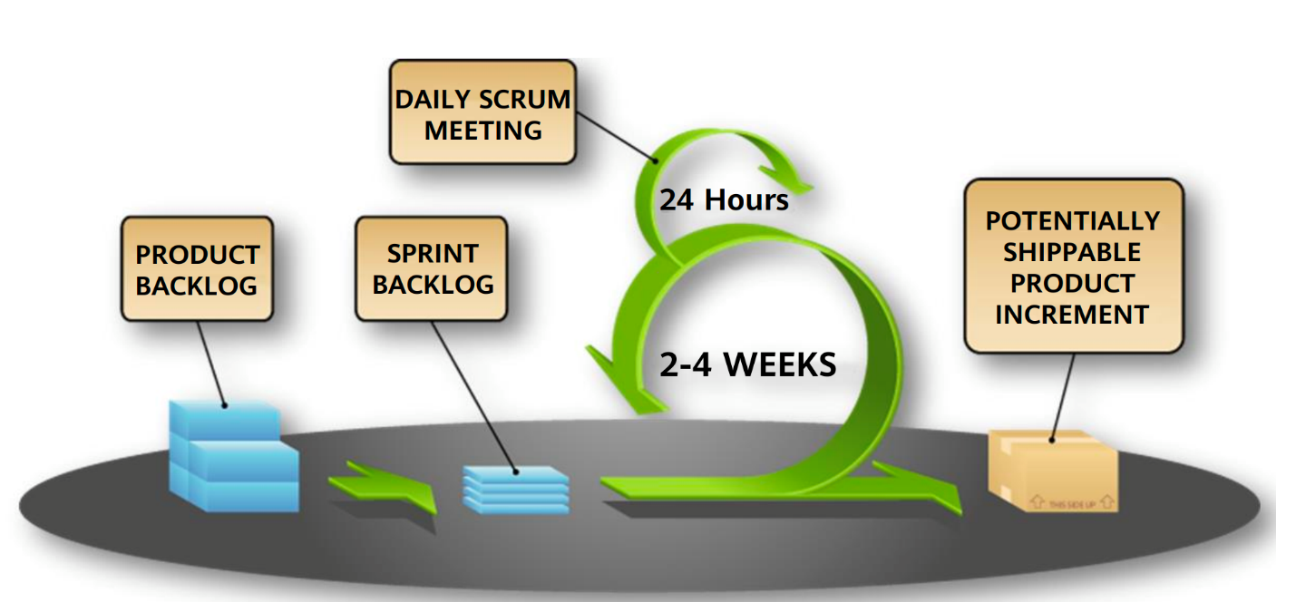
3.2 Scrum（续）
﻿Scrum是一个轻量级的项目管理的框架， 它的核心在于迭代。
Notes:
通过迭代去实现最终的产品。在整个框架当中，首先要有产品待办列表，在计划会议上 团队从产品待办列表当中，选择合适的条目进入到迭代的待办列表，然后团队开始2~4周的迭代开发，在迭代开发的每一天团队都会进行每日站会，迭代结束后会提交一个潜在的可交付的增量，给用户评审，迭代最后团队会共同开展一次回顾会议，针对本次迭代的内容进行回顾。

Slide 20
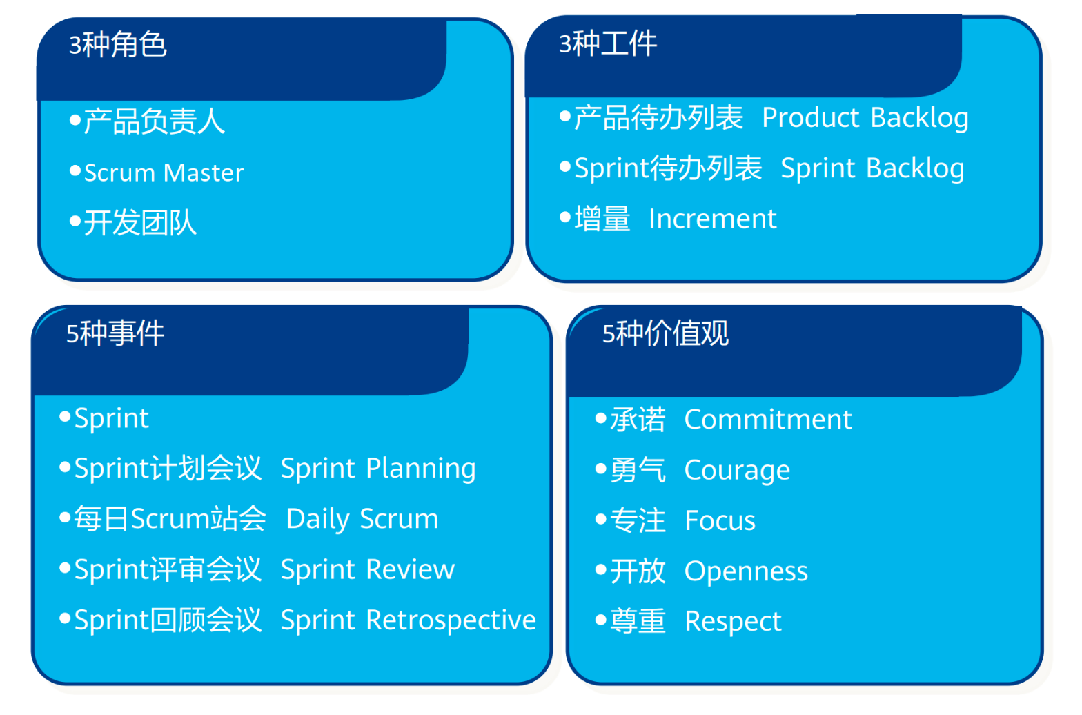
3.2 Scrum（续）
Scrum框架
Notes:
Scrum是一个包括了一系列实践和预定义角色的过程框架。任何的软件开发过程框架都可以由最基本的三个要素组成：角色（人）、活动及其输入输出的工件，Scrum 框架主要包括以下内容：
角色
产品负责人（Product Owner）
Scrum主管（ScrumMaster）
团队成员
活动
冲刺规划会议（Sprint Plan Meeting）
每日站立会议（Scrum Daily Meeting）
冲刺复审会议（Sprint Review Meeting）
冲刺回顾会议（Sprint Retrospective Meeting）
工件
产品订单（Product Backlog）
冲刺订单（Sprint Backlog）
燃尽图（Burndown Chart）
新的功能增量

Slide 21
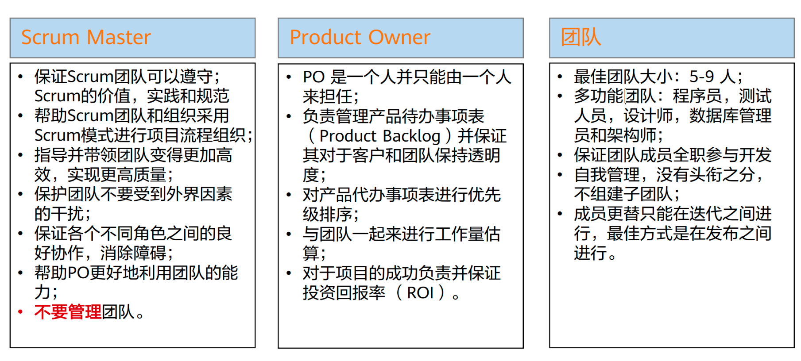
3.2 Scrum（续）
Scrum三种角色

Slide 22
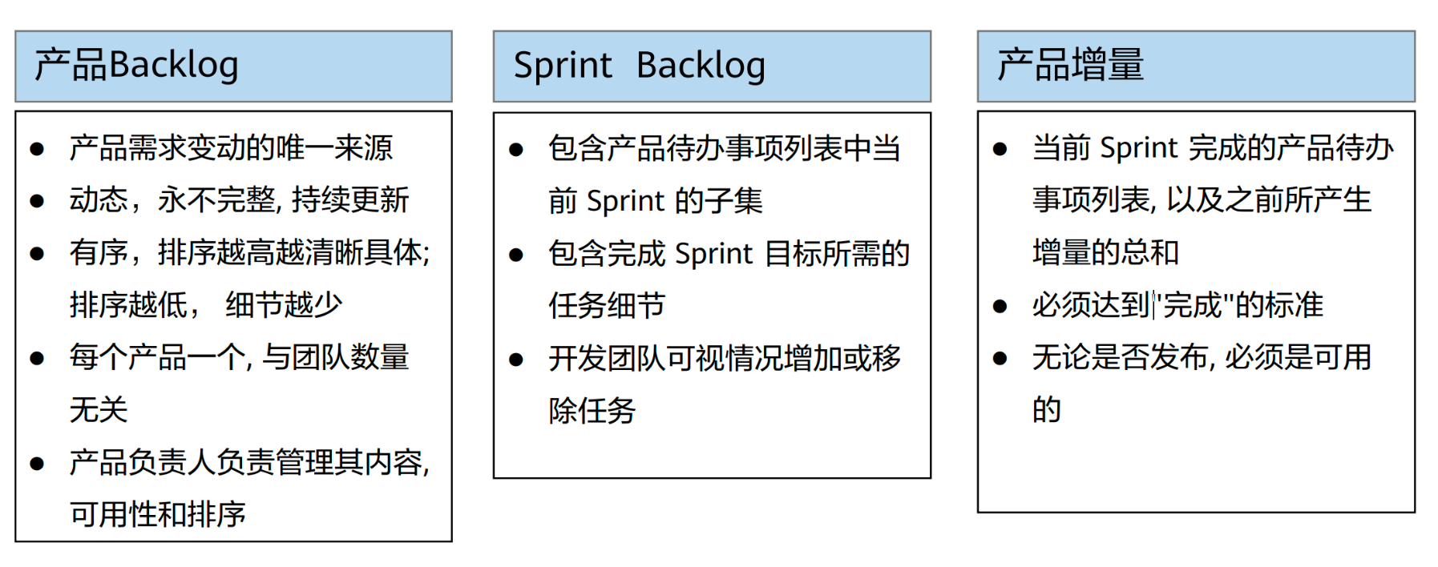
3.2 Scrum（续）
Scrum三种工件

Slide 23
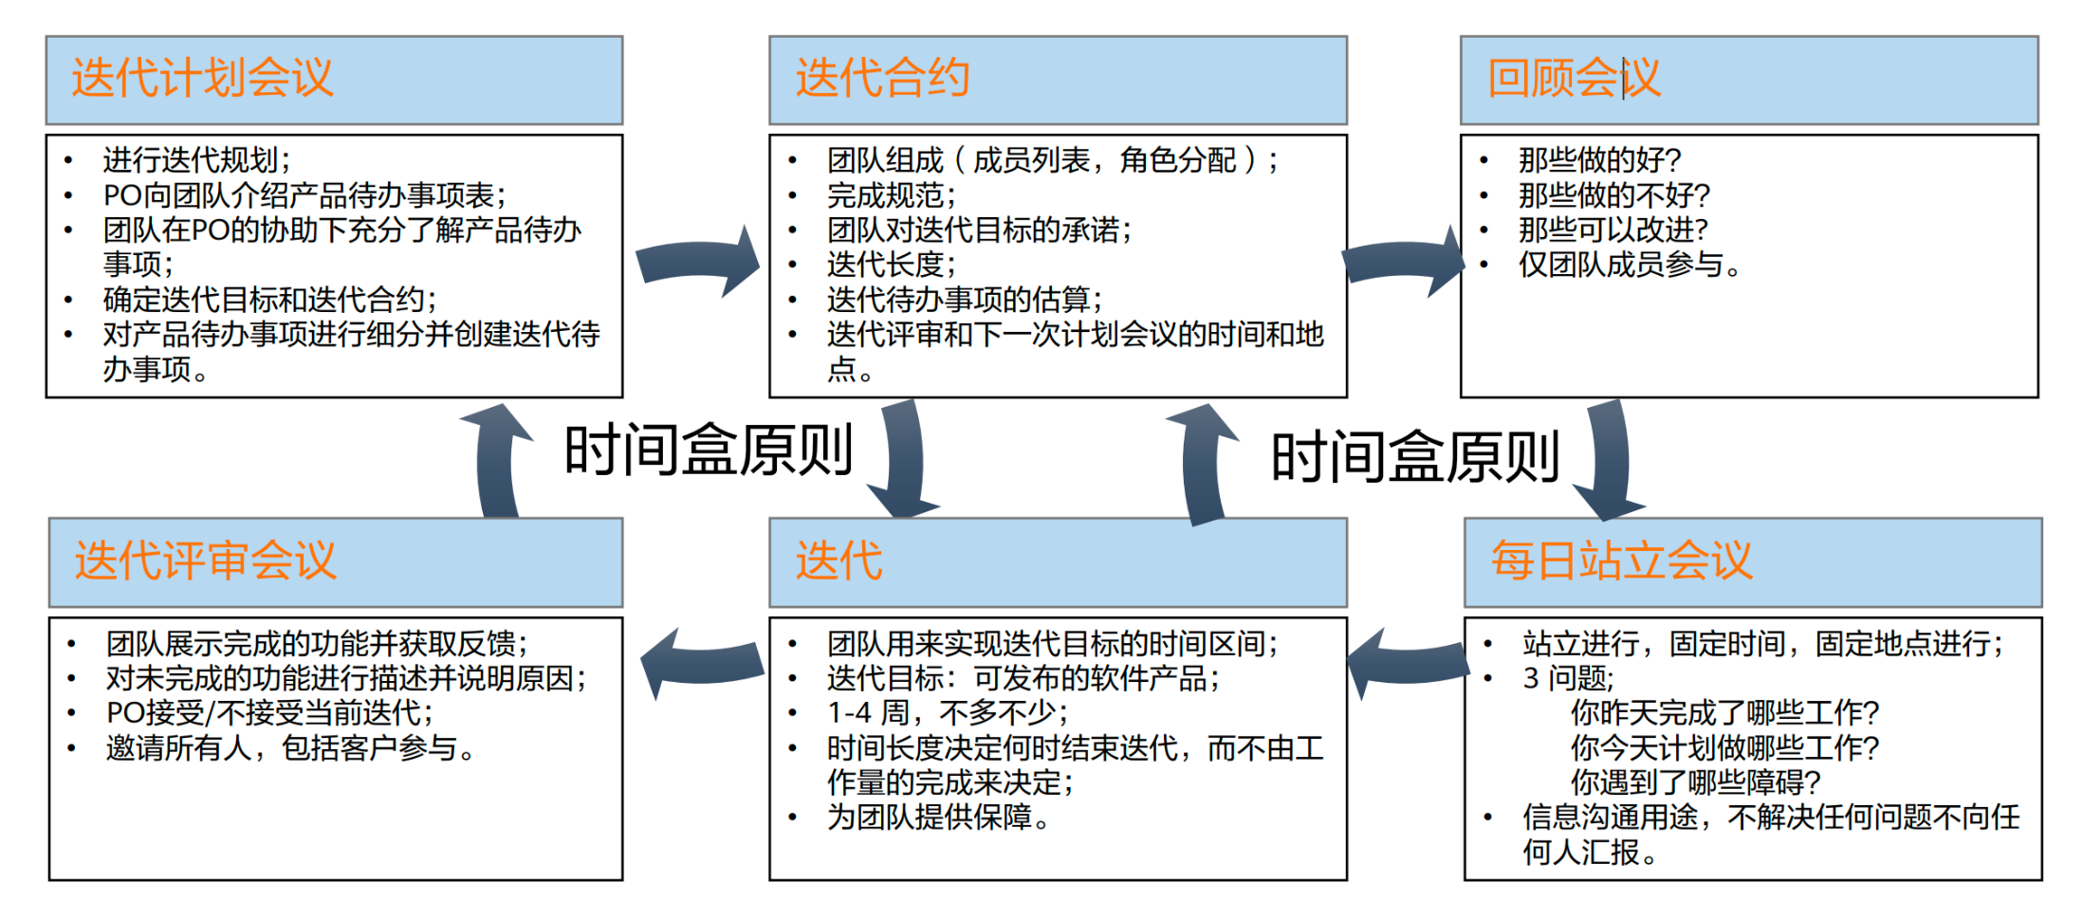
3.2 Scrum（续）
Scrum﻿过程模型 （ 5个活动 + 1个合约）
Notes:
什么是时间盒
时间盒是指针对某件事或某个目标，给定一个固定的可用时间，这个时间不能缩小也不能放大。时间盒一般情况下是一个比较短的时间，例如几小时或者几天，人们需要在这个给定的时间内尽全力去达成目标。
项目管理过程中时间盒是用来剔除不确定性的一个工具，与传统的项目管理理念（计划驱动结果）相反，敏捷项目管理是基于Time box中应得到的结果来驱动计划定制与更新的。
为什么使用时间盒
专注（focus） 心理学认为安排结束日期为一周之后，比在一个月之后造成的专注效果会更好。时间盒被视为是帕金森定律（Parkinson’s Law）的一剂良药：“如何开展工作？只要有效地填满完成前的这段时间。”
提升互信 无论是迭代，还是整个项目，时间盒的另一个价值来自通过频繁达成小的目标来让团队与外部干系人建立信心。
降低复杂度 通过为期两周的时间盒迭代，团队承担的是可管理的复杂度，做他们力所能及的工作。数据表明，低复杂度的步骤能够提高生产率。
尽早促成难度大的决策和权衡 在一个Scrum项目中，受限于双周的迭代时间盒，在迭代计划会议上，团队和PO都将非常认真地考虑哪些工作纳入迭代中，哪些推迟。由于每两周就要向客户演示系统，因而制定迭代目标和优先级时就不会含糊不清，利益相关人也会被迫尽早严肃地考虑优先级。
更好的过程控制 时间盒是一个以时间盒结束点的决定为标记的短期投资。它使得项目在走得过深而不受控之前，让风险得到更多的最小化机会。
尽早失败或交付价值 由于时间短，它可以更快的反映失败或更早提供价值。更早提供价值，也就意味着生产出了有用的东西。更快的反映失败可以使你更快地知道你是否能达到目标，满足需求，换句话说，如果你不知道何去何从，你可以更快地回到起点，尝试其它的途径。

Slide 24
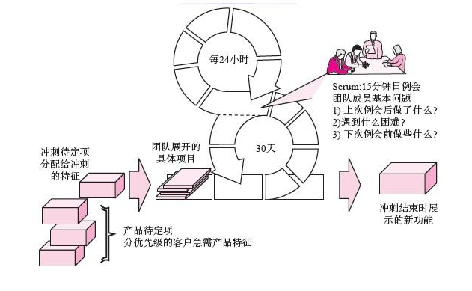
所有实践围绕一个迭代、增量的过程骨架展开

Slide 25
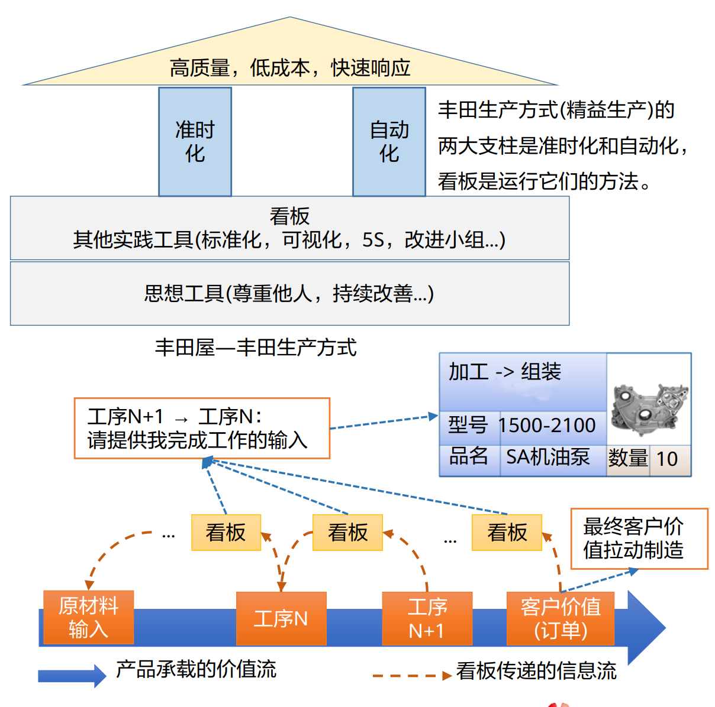
3.3 敏捷开发管理方法--看板
﻿看板（ kanban） 一词来自日文， 源于精益生产实践（ 丰田生产） ， 敏捷开发将其背后的可视化管理理念借鉴过来。 看板使得项目管理最大的可视化， 但是看板更可以将研发的过程进行管理，记录下用户故事研发过程中的细节和历程。
﻿看板工具的实质是：后道工序在需要时，通过看板向前道工序发出信号——请给我需要数量的输入， 前道工序只有得到看板后，才按需生产。 看板信号由下游向上游传递， 拉动上游的生产活动，使产品向下游流动。 拉动的源头是最下游的客户价值， 也就是客户订单或需求
Notes:
看板源自精益制造。
精益制造是上世纪50年代起，从丰田公司实践中演化出来的，又被称为“丰田生产方式”。1990年麻省理工的James P. Womack等几位教授提炼 总结了丰田的实践，出版《精益生产方式——改变世界的机器》一书，精益制造的概念开始为世人所认识和效仿，直至今日，它仍然是最先进的制造方式，是制造业共同追求的目标。
看板（kanban）一词来自日文，指可视化卡片。
看板工具的实质是：后道工序在需要时，通过看板向前道工序发出信号——请给我需要数量的输入，前道工序只有得到看板后，才按需生产。看板信号由下游向上游传递，拉动上游的生产活动，使产品向下游流动。拉动的源头是最下游的客户价值，也就是客户订单或需求。
看板是可视化流程管理系统，提示团队生产什么、何时生产、生产多少

Slide 26
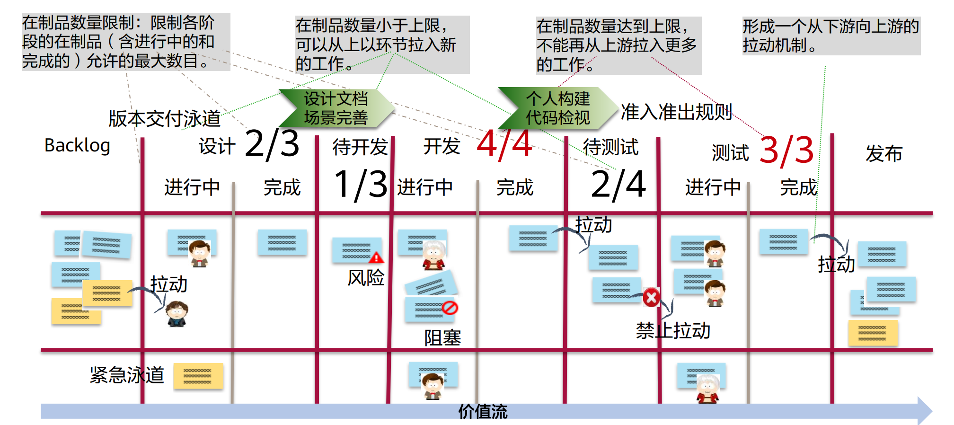
3.3 敏捷开发管理方法--看板（续）
﻿看板中， 通常存在分层、 泳道、 列、 价值流、 在制品（ WIP） 、 风险&瓶颈、 拉动式开发等核心元素， 如下图：
Notes:
可视化工作流程
限制在制品数量（Work In Progress -- WIP）
度量和管理工作流
显示化定义规则（如工作的流转规则等）
构建反馈环
用科学方法和模型评估改进机会，提示协作，实验性演进
目标
首要目标：优化现有的流程
高质量交付
提升前置时间的可预测性
提升员工满意度
为改善留出盈余时间
简化优先级排序
使系统设计及运作透明化
设计能够打造高成熟度组织的流程

Slide 27
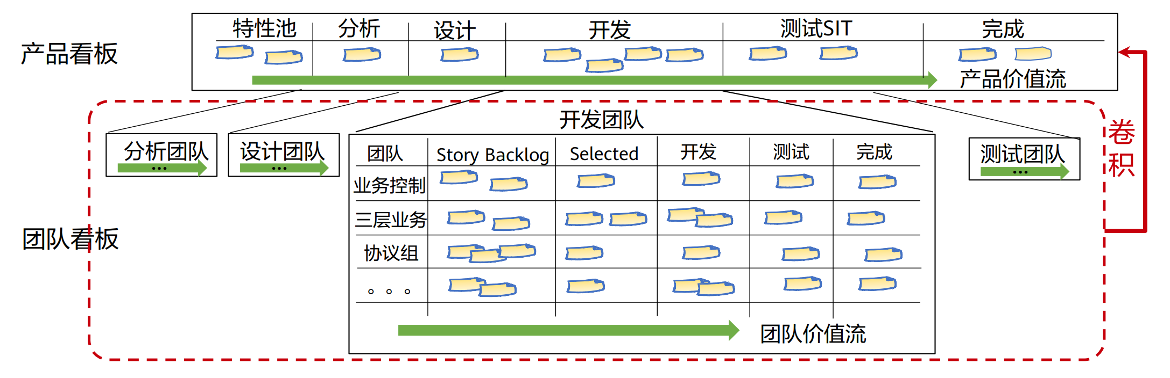
﻿看板分层架构
﻿基于产品研发等不同视角的价值流， 看板可以划分为多层视图， 更好的管理产品的价值的流动。
❐ 产品级看板：基于产品视角看到的研发价值流，这是每个项目开展精益看板时，首先要分析和建立的看板系统。管理产品特性的流动。
❐ 团队级看板：基于设计团队、开发团队、 SIT测试团队的价值流视图，这是团队开展和改进的视图。精细化管理需求在设计阶段、 Story开发、需求测试的流动

Slide 28
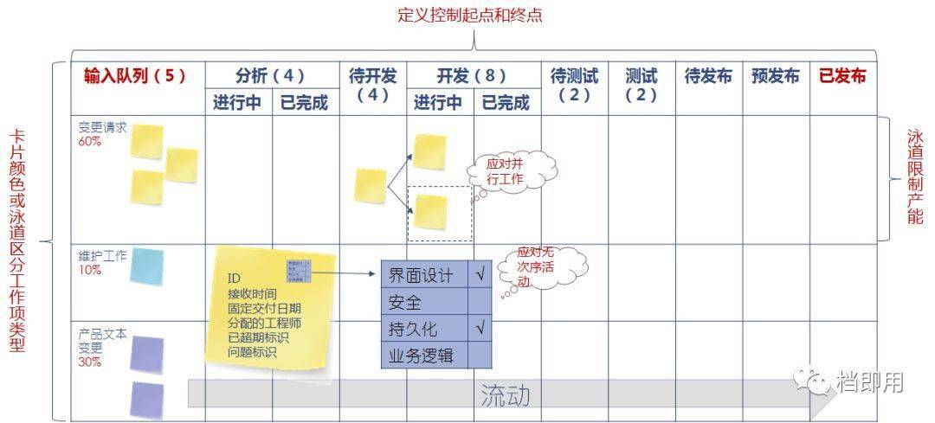
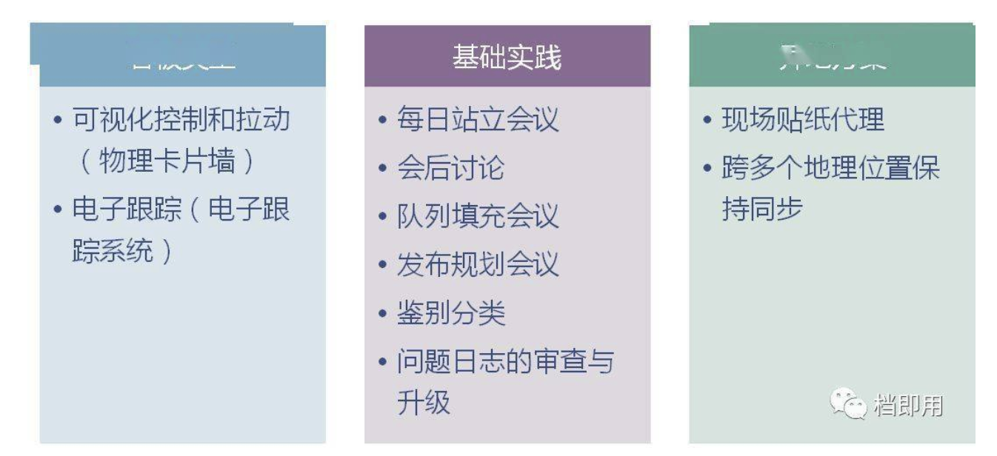
价值流映射
使用看板进行协调

Slide 29
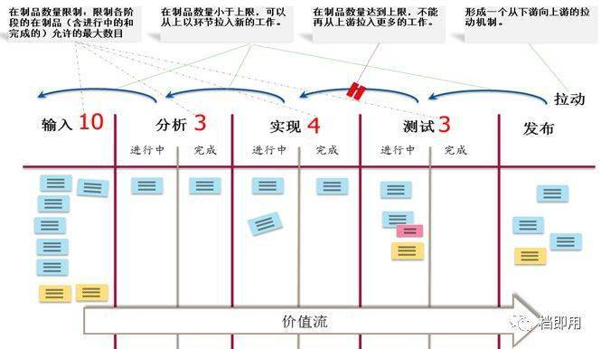
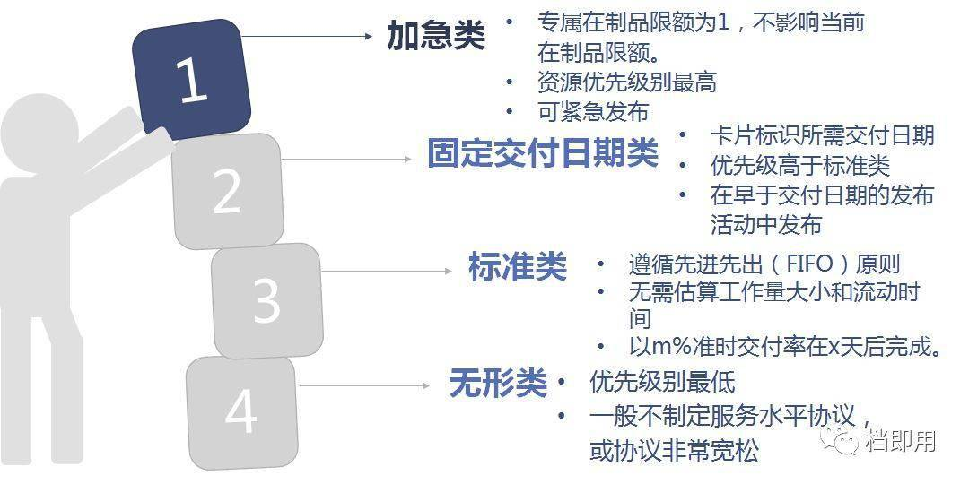
设置在制品限额
建立服务水平协议

Slide 30
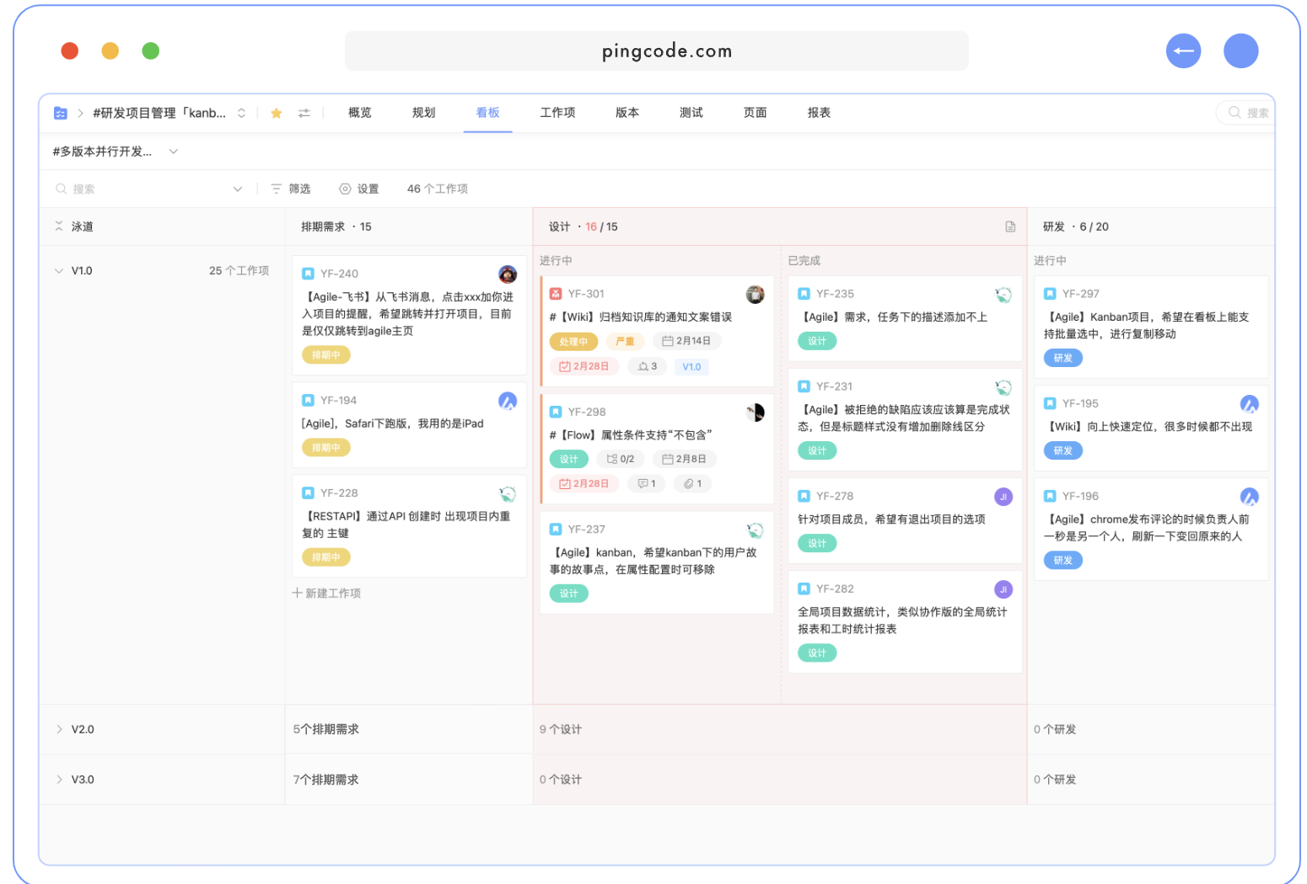
工具中界面举例

Slide 31
3.4 极限编程
极限编程（eXtreme Programming, XP）。
包含以下一些基本活动，力求用最少的精力活动最大的成果，运用已有成果、方法。

Slide 32
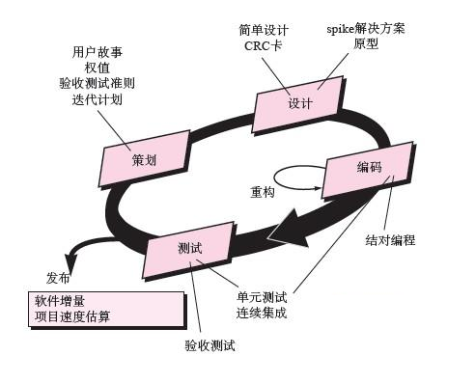
3.4 极限编程（续）
Notes:
用户故事（user story）是从用户的角度来描述用户渴望得到的功能。一个好的用户故事包括三个要素： 1. 角色：谁要使用这个功能。 2. 活动：需要完成什么样的功能。 3. 商业价值：为什么需要这个功能，这个功能带来什么样的价值。 用户故事通常按照如下的格式来表达： 英文： As a <Role>, I want to <Activity>, so that <Business Value>. 中文： 作为一个<角色>, 我想要<活动>, 以便于<商业价值> 举例： 作为一个“网站管理员”，我想要“统计每天有多少人访问了我的网站”，以便于“我的赞助商了解我的网站会给他们带来什么收益。”
用户故事与用例的区别：
用户故事的作用是备忘功能，而不是文档。而用例需要详细的描述期操作步骤，以及每个异常路径。
用户故事是可见的商业价值，而不是功能描述。每个用户故事的粒度与工作量都相差不多。
用户故事是小粒度的，可测试的，可见的，并且是有价值的。
典型用户故事的例子：
假定这个项目的客户是个饮料自动售货机的制造商。他们要求我们为他们的售货机开发一款软件。我们可以找他们的市场经理了解这个软件的需求。 因此，我们的客户就是他们的市场经理。谈需求的时候，有一回他这样说：“用户往售货机每塞一个硬币，售货机都要显示当前该客户已经投了多少钱。当用户投的钱够买某一款饮料时，代表这款饮料的按钮的灯就会亮。如果那个用户按了这个按钮，售货机就放一罐饮料到出口，然后找零钱给他。” 上面的话描述的是一件事情，一件用户通过系统完成他一个有价值的目标（买一罐饮料）的事。客户所说的话，就是在描述一个用户故事（user story）。 如果我们想要记下这段用户故事，我们可能会用这样的格式： 名称：卖饮料 事件： 1. 用户投入一些钱。 2. 售货机显示用户已经投了多少钱。 3. 如果投入的钱足够买某种饮料，这种饮料对应的按钮的灯就会亮。 4. 用户按了某个亮了的按钮。 5. 售货机卖出一罐饮料给他。 6. 售货机找零钱给他。 注意到，一个用户故事里面的事件可以这样描述： 1. 用户做XX。 2. 系统做YY。 3. 用户做ZZ。 4. 系统做TT。 5. ...

Slide 33
3.4 极限编程（续）
策划
把任务细分，尽量在三周内完成。如果完不成，则再进行细分。细分后做以下工作：1）尽快实现每个任务。2）重要者优先。3）高风险优先。
项目第一个发行版本后，利用已有数据计算进度，以用来安排 1） 后续工作的进度。 2） 重新审视以前的安排。

Slide 34
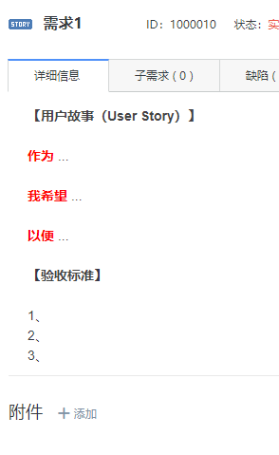
3.4 极限编程（续）
用户故事
问题描述：
“作为……（谁），我想要…… （做什么），为了……（为什么）”。
验收条件
可作为验收测试用例的具体例子。这也是我们常说的实例化需求，也是为了避免误读，让抽象的需求变得具体和可测试。

Slide 35
3.4 极限编程（续）
一个好的用户故事应该具备以下特征：
独立的
可协商的
对用户或客户有价值的
可估算的
小的
可测试的

Slide 36
3.4 极限编程（续）
举例：
比方说，某系统可能会包含这样的故事“用户可以发布她的简历"，在做系统初始设计的时候，这个故事可能是比较恰当的，但当开发人员与客户进行沟通时，他们发现"发布简历"实际上有这样几点:
简历包含教育程度，工作经历，薪资历史，出版物，演讲情况，实践情况以及求职目标,用户可以将简历标记为激活和非激活状态
用户可以有多份简历
用户可以修改简历
用户也可以删除简历
太大，我们既可以用“增删改查"这样的动作来分解故事，也可以用数据的边界来分解故事，总之不同的分解结构就会导致不同的分解结果。

Slide 37
用“增删改查”这样的动作来分解故事：
用户可以创建简历，包括教育经历、工作经历、薪资历史，出版物，演讲情况，实践情况以及求职目标
用户可以编辑简历
用户可以删除简历
用户可以有多个简历
用户可以激活简历，也可以使简历失效
用数据的边界来分解故事：
用户可以添加和编辑教育经历
用户可以添加和编辑工作经历
用户可以添加和编辑薪资历史
用户可以添加和编辑出版物
用户可以添加和编辑演讲情况
用户可以添加和编辑实践情况
用户可以添加和编辑求职目标

Slide 38
举例：
用户故事：
假设要开发一个基金交易系统，其中一个用户故事是“当投资者申购基金后，他/她将在T+2收到交易确认短信，期间如果遇到周末或假期将顺延”（T是交易日的意思，T+2即两个交易日后）。
验收条件：
实例1：成功申购，没有假期顺延情况（快乐路径） 假设投资者张三（男）在2017年9月25日申购了沪深300指数基金1000元，当天该基金单位净值为2.5000，申购费率是1.5%； 当申购成功后； 那么他在2017年9月27日收到短信，内容为“张三先生，您于2017年9月25日申购了沪深300指数基金1000元，单位净值为2.5000，份额为394份，交易成功，份额已登记于您名下。”

Slide 39
实例2：成功申购，有假期顺延情况（快乐路径） 假设投资者张三（男）在2017年9月29日申购了沪深300指数基金1000元，当天该基金单位净值为2.5000，申购费率是1.5%； 当申购成功后；
那么他在2017年10月10日收到短信，内容为“张三先生，您于2017年9月29日申购了沪深300指数基金1000元，单位净值为2.5000，份额为394份，交易成功，份额已登记于您名下。”
（因为2017年9月30日至2017年10月8日为假期，即非交易日，交易确认顺延）
实例3：成功申购，在假期内申购（快乐路径） 假设投资者张三（男）在2017年10月5日申购了沪深300指数基金1000元，当天该基金单位净值为2.5000，申购费率是1.5%； 当申购成功后；
那么他在2017年10月11日收到短信，内容为“张三先生，您于2017年10月9日申购了沪深300指数基金1000元，单位净值为2.5000，份额为394份，交易成功，份额已登记于您名下。”
（因为2017年9月30日至2017年10月8日为假期，即非交易日，假期内的申购日将顺延到假期后第一个交易日）
实例4：申购失败（意外场景） 假设投资者李四（女）在2017年9月11日申购了沪深300指数基金1000元，当天该基金不可申购；
当交易确认后；
那么她在2017年9月13日收到短信，内容为“李四小姐，您于2017年9月11日申购了沪深300指数基金1000元，由于当天本基金不可申购，交易失败，申购款1000元将在2个交易日后全款退还到您申购的银行卡。”

Slide 40
3.4 极限编程（续）
设计
保持尽量简洁。
尽量使用已有构件。
在前进中调整。

Slide 41
3.4 极限编程（续）
编码
常规工作中，先编码，然后开发检测实例。在XP中，提倡先开发检测实例，然后编码。好处：有一个航标指引你前行。--测试驱动
提倡结对编程，好处：两个人的力量大于一个人的力量。能应付以后的人士变动。

Slide 42
3.4 极限编程（续）
测试
经常的测试。
快速的测试。
阶段性的测试。
便于及时发现问题。
XP验收测试，生产客户可见的测试集。

Slide 43
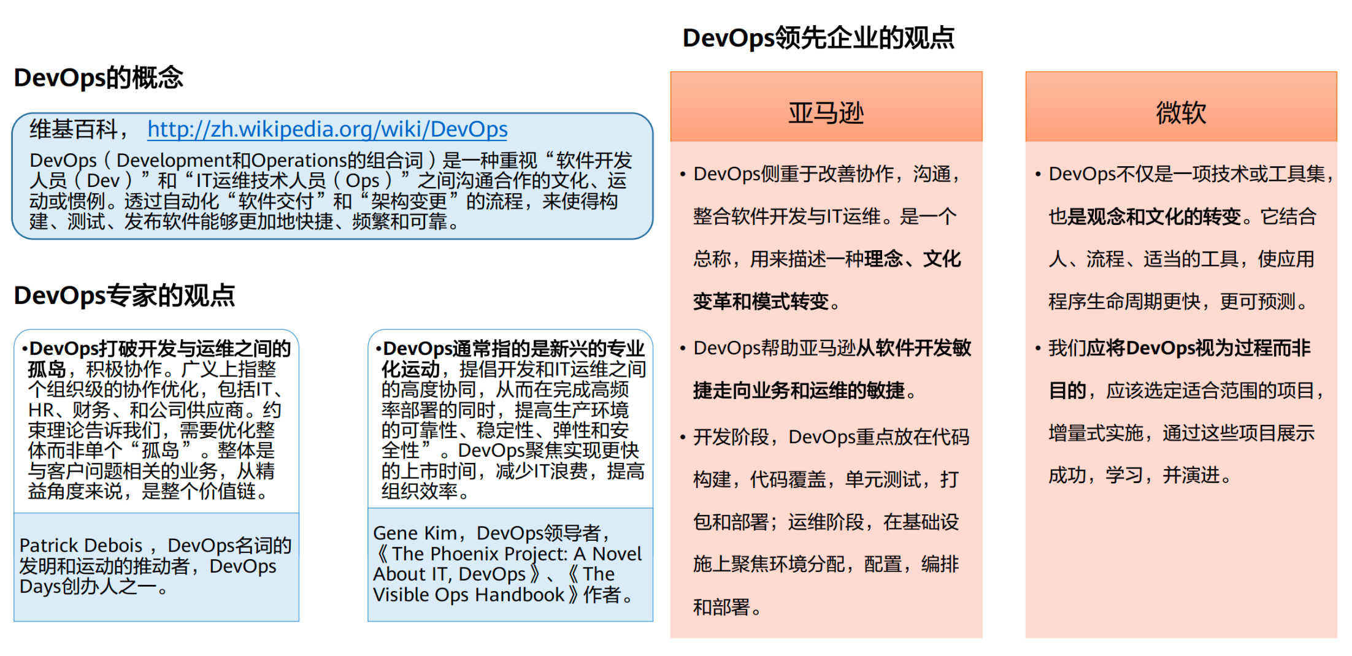
3.4 ﻿DevOps
持续开发、持续测试、持续集成、持续部署、持续监控
Notes:
具体怎么落地呢，微软的说法有一定代表性，就是我们要从人、流程、工具三个维度结合，都要改进才可以。

Slide 44
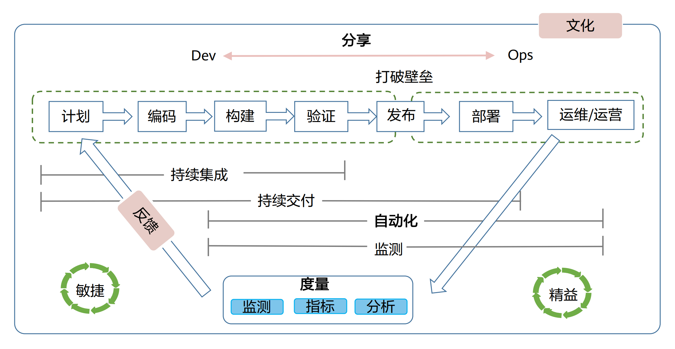
﻿DevOps生命周期过程
Notes:
DevOps它不仅仅体现在流程上打通了软件开发的整个生命周期，它还包括以下五个要素： 首先是文化：DevOps与传统职能型团队不同，它的前提是建⽴一体化的全功能团队，打破开发(Dev)与技术运营(Ops)隔阂，形成DevOps的协同合作的文化氛围
第二是自动化：自动化一切可以自动化的，通过自动化的工具或脚本实现软件工程从构建到运维过程的自动化流水线作业
第三是精益：以精益的⽅式⼩步快跑，持续改善，
第四是度量：建⽴有效的监测与度量手段快速获得反馈，推动产品和团队的持续改进，测试驱动开发、增量式开发这些实践都是为了获得有效反馈并作用于下一次迭代周期中
第五是分享：不同职能、不同产品之间经验分享能够促进DevOps的文化沉淀，促进产品迭代和更新
DevOps是敏捷理念从开发领域向运维领域的延伸
计划阶段：运维人员为开发人员提供需求，并制定发布计划
编码/构建/验证阶段：Scrum、极限编程和精益生产，持续集成、自动化测试等
部署阶段：开发团队负责部署、监测部署过程，以及部署后的运行

Slide 45
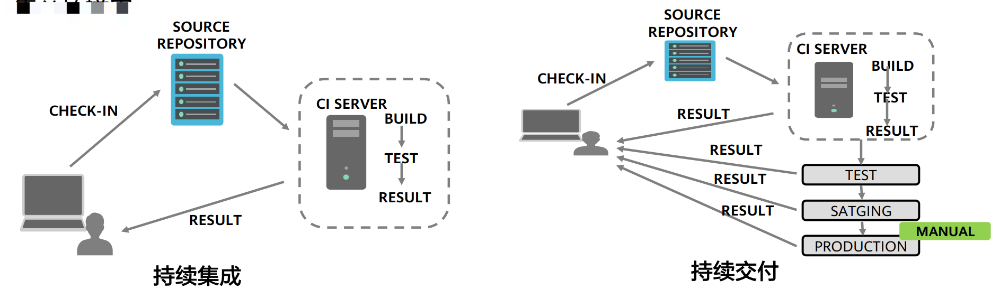
﻿持续集成与持续交付
﻿持续集成(Continues Integration) 强调开发人员提交了新代码之后， 立刻进行构建、 单元测试。 根据测试结果， 我们可以确定新代码和原有代码能否正确地集成在一起。
持续交付(Continuous delivery) 是持续集成的延伸， 将集成后的代码部署到类生产环境， 确保可以以可持续的方式快速向客户发布新的更改。 如果代码没有问题， 可以继续手动部署到生产环境中。
Notes:
持续集成指的是，频繁地(一天多次)将代码集成到主干。持续集成的目的，就是让产品可以快速迭代，同时还能保持高质量。它的核心措施是，代码集成到主干之前，必须通过自动化测试。只要有一个测试用例失败，就不能集成。持续集成并不能消除 Bug，而是让它们非常容易发现和改正。
持续交付(Continuous delivery)指的是，频繁地将软件的新版本，交付给质量团队或者用户，以供评审。如果评审通过，代码就进入生产阶段。持续交付可以看作持续集成的下一步。它强调的是，不管怎么更新，软件是随时随地可以交付的。

Slide 46
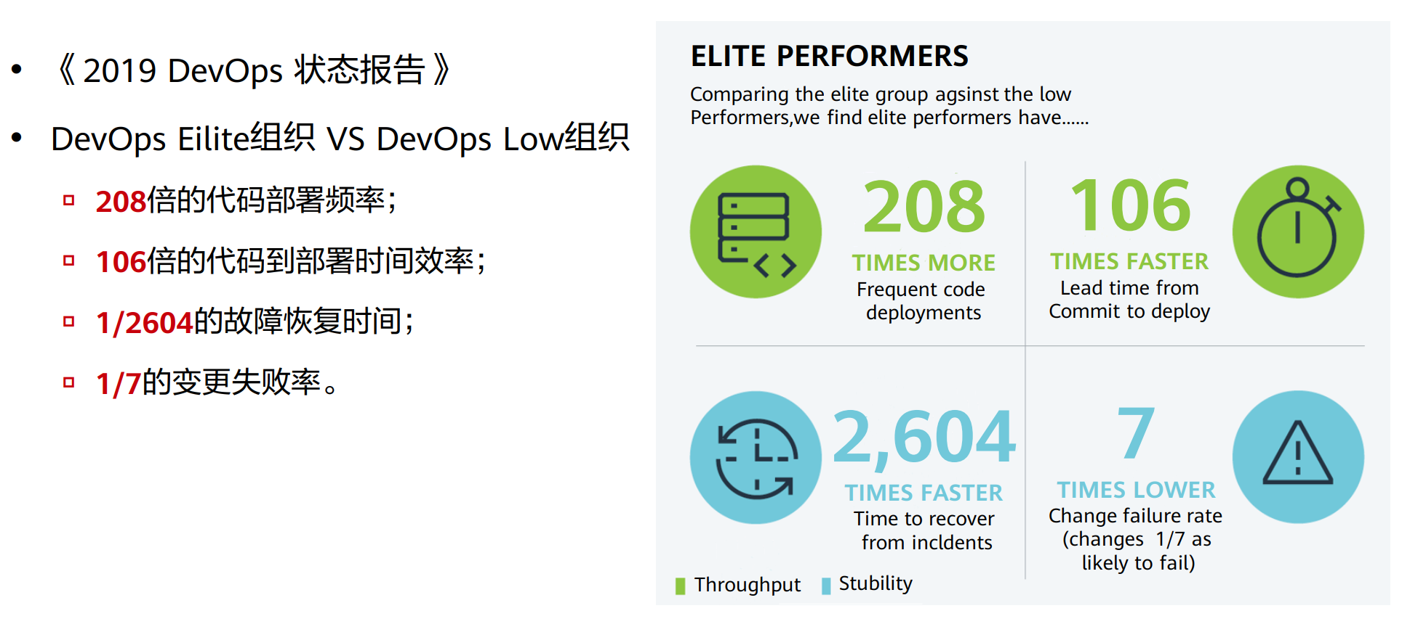
﻿DevOps收益与价值

Slide 47
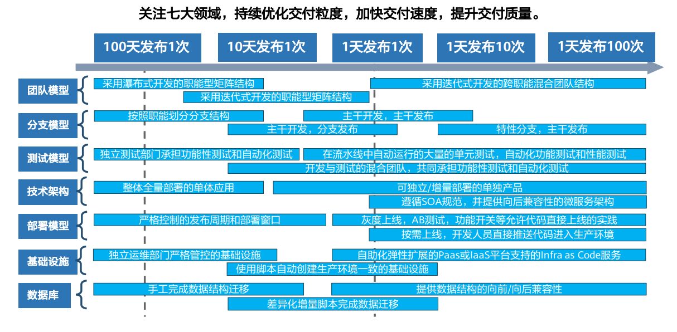
﻿DevOps持续交付实施框架
Notes:
在DevOps方法论层面，我们可以说业界没有一个唯一标准，也可以说业界有很多可用的方法论。
如图展示的是叫做“持续交付实施框架”的方法论，分为左边这七个领域，去改进。看中间主体部分，它告诉我们发布频率不同，工作方式或者具体实践是很不同的，如果要从100天发布一次的水平提升到一天发布100次的水平，在这七个领域都有很多改进动作需要落实才能做到。
SOA(Service Oriented Architechure) 服务化架构

Slide 48
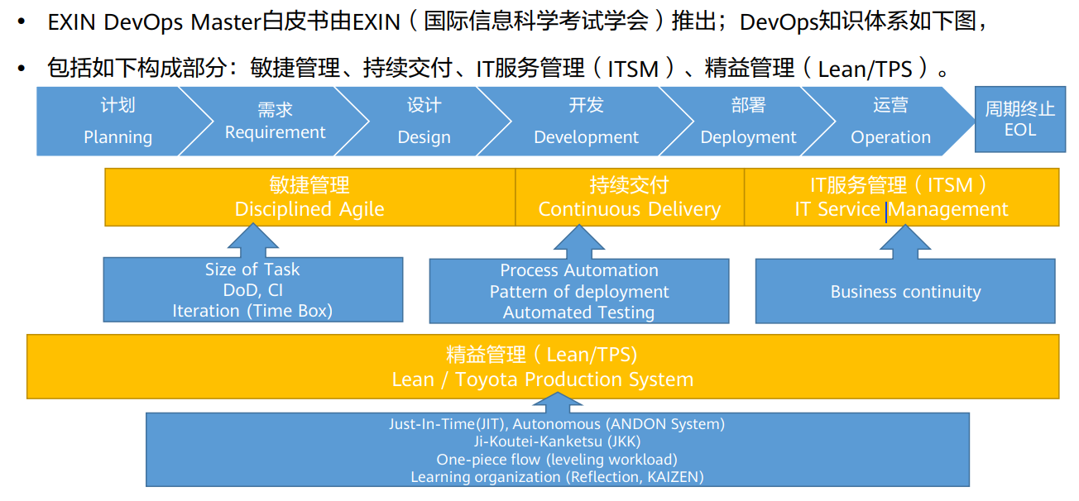
﻿敏捷和DevOps关系
Notes:
精益管理：更少的时间完成同样的工作
在这里，我们有必要讲一下敏捷和DevOps的关系。
此页展示的是EXIN（国际信息科学考试学会）的DevOps Master白皮书，左图是白皮书中的DevOps知识体系，从中可以看到它将DevOps诠释为如下四个部分：
敏捷管理：包含计划、需求、设计、开发；
持续交付：包括开发、部署、运营；
IT服务管理：包括运营、周期终止；
精益管理：从计划到周期终止的全程。
从中我们可以看出，DevOps不是对敏捷的否定，而是融合了敏捷和精益的思想和方法，并在其基础上的进一步发展。

Slide 49
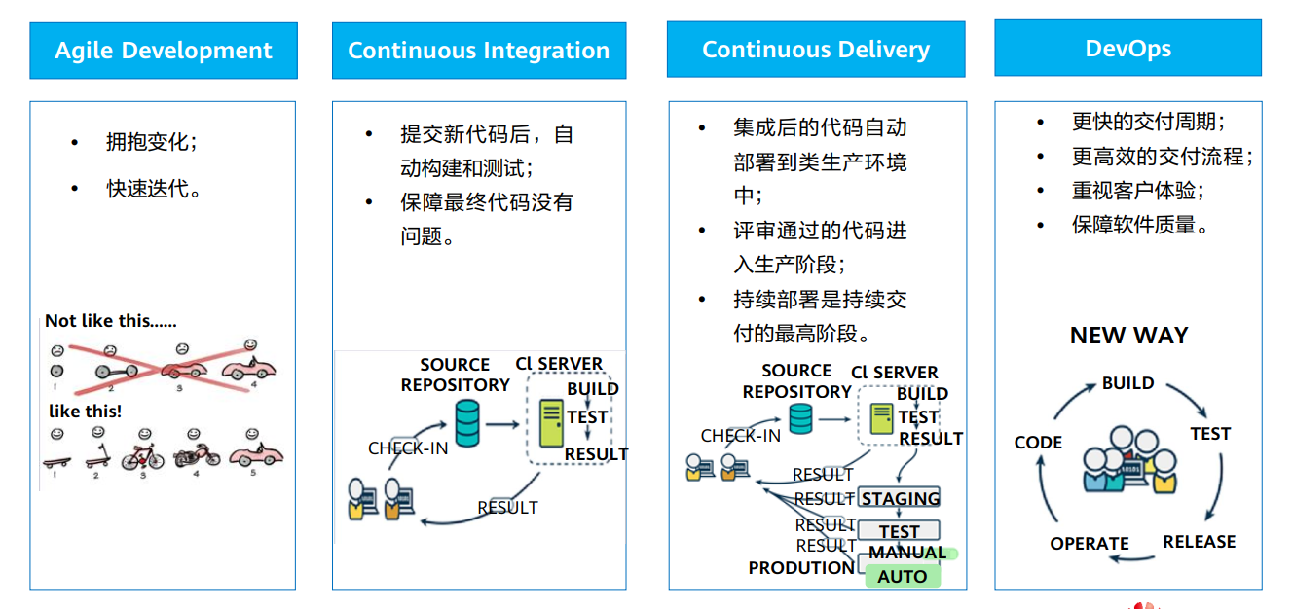
﻿DevOps覆盖端到端交付周期

Slide 50
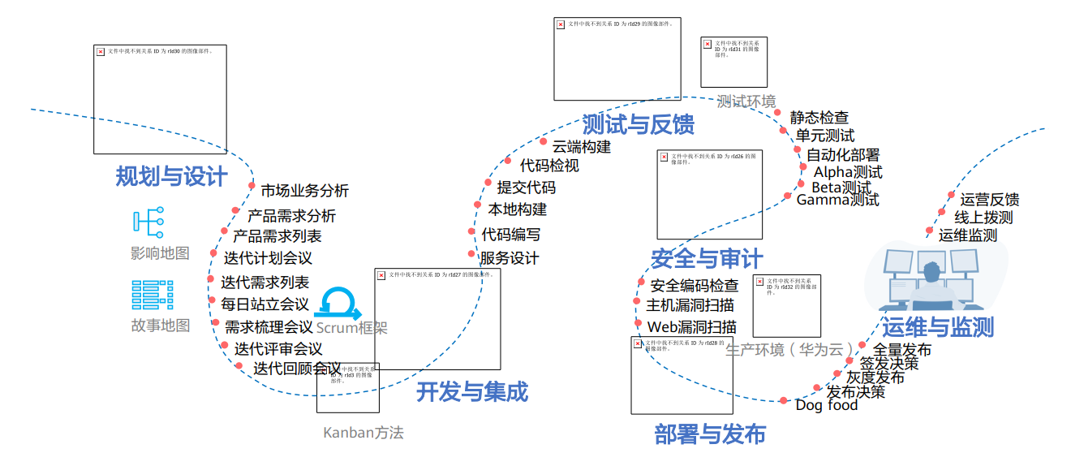
﻿华为云Code Arts 框架
﻿ 集合业界先进理念， 华为30年研发经验， 可操作可落地的端到端一站式开发方法论和工具链。

Slide 51
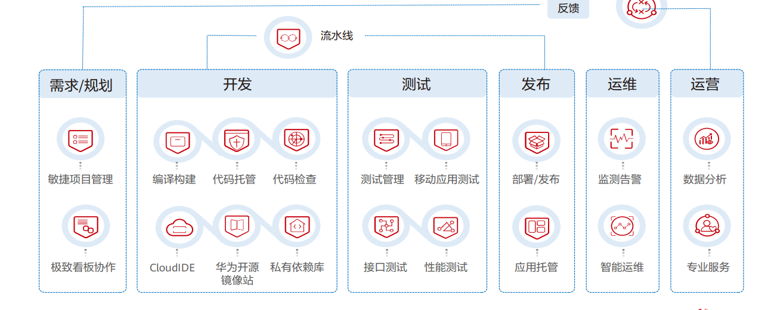
﻿一站式，全流程，安全可信
﻿集华为研发实践、 前沿研发理念、 先进研发工具于一体， 使能软件企业/开发者简单高效地向最终用户交付有价值的软件。

Slide 52
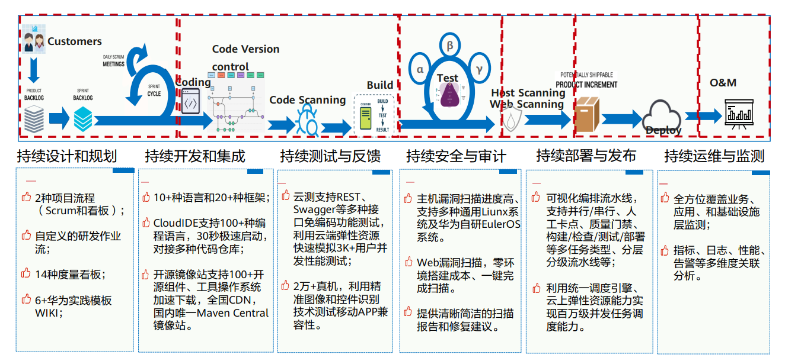
﻿涵盖软件生命周期环节

Slide 53
作业
理解：
敏捷开发宣言。
分析（交）
为什么迭代过程更容易管理变更?是不是本章所讨论的每一个敏捷过程都是迭代的？只用一次迭代就能完成项目的敏捷过程是否存在？说明原因。
从项目作业中找一个最关键的功能，写一个完整的用户故事。
如何采用Scrum组织这学期的大作业项目？请写出你的理解和计划（小组讨论，一组中同学可以完成一份）

